Slide 1
Тема 11
Мова й мислення. Мова й мовлення.
План
1. Проблема співвідношення мови й мислення.
2. Мова й пізнавальна діяльність.
3. Діалектичний зв’язок мови й мовлення.
4. Одиниці та категорії мови й мовлення.
5. Проблеми мовної норми.

Slide 2

В. Гумбольдт уважав мову органом,
що формує думку.
Розвиваючи цю тезу, він говорив,
що мова народу – його дух,
дух народу – це її мова.
Інший німецький лінгвіст Август Шлейхер уважав, що мислення й мова так само тотожні, як і зміст і форма.

Slide 3


Макс Мюллер висловлював цю думку так: «Як ми знаємо, що небо існує і що воно блакитне? Чи знали б ми небо, якби для нього не було назв? Мова й мислення дві назви однієї й тої самої речі».
Ф. де Соссюр на підтримку цієї думки висловлювався так: «Мова – лист паперу, думка – його титульна сторона, а звук – зворотна. Не можна розрізати титульну сторону, не розрізавши зворотну. Так і в мові неможна відділити ні думку від звуку, ні звук від думки».
Л. Блумфілд стверджував, що мислення – це говоріння із самим собою.

Slide 4
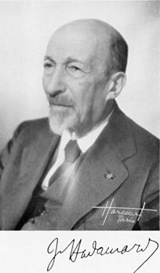
Жак Адамар (фр. Jacques Salomon Hadamard,
1865 — 1963) —французький математик і механік. Автор фундаментальних робіт з алгебри, геометрії,
математичної фізики, топографії,
гідродинаміки.
Жак Адамар уважав, що для кращої роботи
інтуїції треба мислити не словами,
а образами: «Для математиків, яких я опитав в Америці, явища переважно аналогічні тим, які я помітив на власному досвіді. Практично всі – на протилежність тому висновку Гальтона, до якого його привело опитування випадкових людей, – уникають не тільки мисленнєвого вживання слів, але так само, як і я, мисленнєвого вживання точних алгебраїчних або інших знаків; як і я, вони використовують розпливчасті образи».

Slide 5
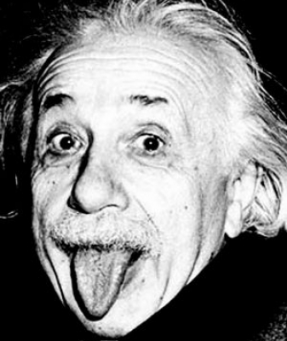
Альберт Ейнштейн (14 березня 1879 – 18 квітня 1955) – один із засновників сучасної теоретичної фізики, лауреат Нобелівської премії з фізики 1921 року, громадський діяч-гуманіст. Почесний доктор близько 20 провідних університетів світу, член багатьох Академій наук, у тому числі іноземний почесний член АН СРСР (1926).
«Слова, які я написав чи вимовив, не мають, очевидно, жодного значення у механізмі мого мислення».
Стосовно «звичайного» мислення, то Ейнштейн пояснює, що його образи є «зоровими або руховими. На тому етапі мислення, коли слова майже не з’являються, образи є чисто слуховими, слова ж, як я вже говорив, з’являються лише на другій стадії».

Slide 6

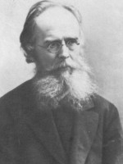
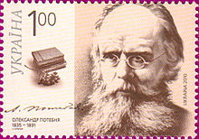
О. О. Потебня.
Свідома розумова діяльність ґрунтується на мові і без неї неможлива. Якщо ж свідомість розглядати з усіма властивими їй елементами, то мова усе ж таки другорядна. Мова є умова і засіб вираження мислення, передачі та зберігання думки, перехід від несвідомого до свідомого. Мова не відтворює готові думки, а вона їх породжує і під впливом думки змінюється з часом, створюючи інтелектуальні, творчі думки.

Slide 7
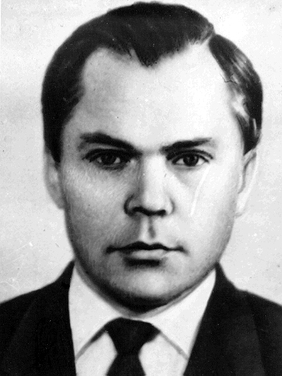
О. С. Мельничук:
О. С. Мельничук: «Мова й мислення – два нерозривно пов’язані різновиди суспільної діяльності, що відрізняються одна від однієї своєю суттю та специфічними ознаками».

Slide 8

О. С. Мельничук: «Мислення –
найвища форма
активного відображення
об’єктивної дійсності,
цілеспрямоване,
опосередковане й узагальнене пізнання суттєвих зв’язків і відношень предметів і явищ. Воно відбувається у різних формах і структурах (поняттях, категоріях, теоріях), які закріплені й узагальнені пізнавальним і соціально-історичним досвідом людства» ("Философский энциклопедический словарь", 1983).

Slide 9

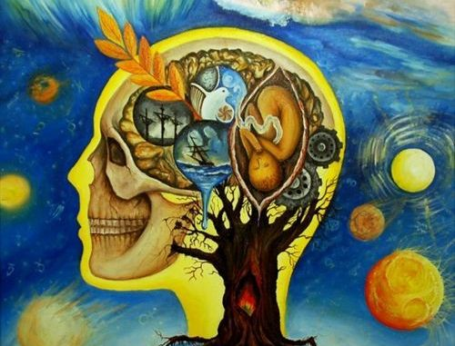
«Знаряддям мислення є мова, а також інші системи знаків (як абстрактних, наприклад, математичних, так і конкретно-образних, наприклад, мистецтва)» (там само). Мова – це знакова (у своїй вихідній формі звукова) діяльність, що забезпечує матеріальне оформлення думок і обмін інформацією між членами суспільства. Мислення, за винятком його практично-дієвого виду, має психічну, ідеальну природу, між тим як мова – це явище за своєю природою фізичне, матеріальне»

Slide 10
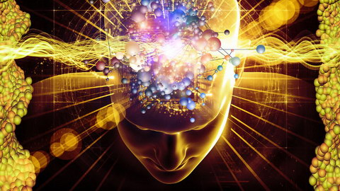
Типи людського мислення:
1) чуттєво-образне;
2) технічне;
3) поняттєве,
з яких тільки останнє є вербальним і властиве винятково людям.

Slide 11
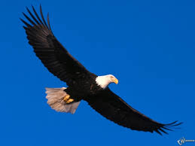
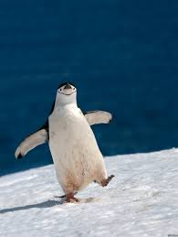
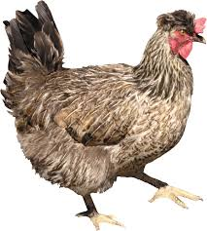
Ступінь участі мови в процесі мислення можна порівняти з виявом пташиних ознак у різних видів у діапазоні від орла (горобця, ворона тощо) до пінгвіна з проміжним станом типу курка, фазан, страус тощо.
_________________________________|_______________________________________|
Орел, горобець Курка, тетерів, страус Пінгвін

Slide 12
Антиномії мови й мислення:
Мислення генетично передує, мова «реагує».
Мислення більш самостійне, мова більш залежне явище.
Мислення ідеальне явище, мова матеріально-ідеальне явище.
Мислення інтернаціональне явище, мова – національне.

Slide 13
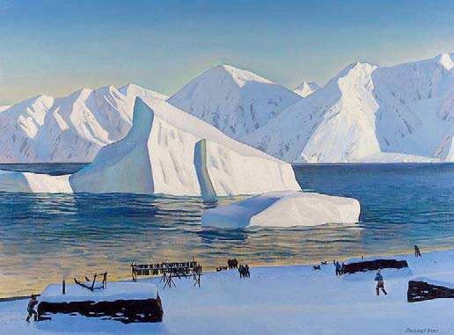
Рокуелл Кент (1882–1971). «Гренландія». Американський художник намагався побачити природу очима ескімосів. А лінгвіста Б. Уорфа кількість слів, що позначають сніг у ескімосів, підштовхнуло до твердження лінгвістичної ідеї: «Ми членуємо природу лініями, які проклала наша рідна мова».

Slide 14
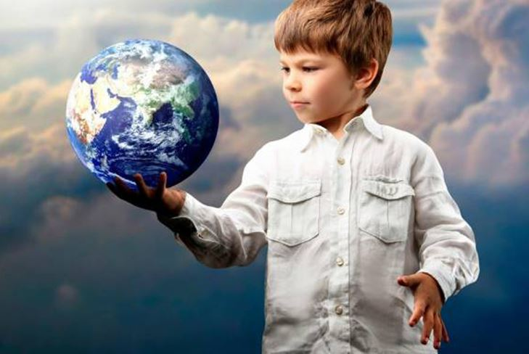
Роль мови в процесі пізнання людиною світу визначається такими її властивостями:
1) вона акумулює і закріплює в собі інформацію про результати пізнавальної діяльності;
2) вона є основними інструментом пізнання дійсності, який матеріалізує наше мислення;
3) своїми лексико-граматичними засобами вона дозволяє людині не тільки узагальнювати знання про світ, але й презентувати світ і знання про нього у формі слів, словоформ, словосполучень і речень;
4) мова сприяє двобічному пізнанню: від конкретного до абстрактного і від абстрактного до конкретного. Як наслідок, когнітивна гносеологічна функція є однією з основних для мови.

Slide 15
Взаємозалежність співвідносних категорій буття (дійсність) – мислення – мова, де дійсність впливає на мислення, що виражається в мові, яка є засобом пізнання дійсності:
1) Дійсність 2) Мислення 3) Мова

Slide 16
Взаємозалежність співвідносних категорій буття – мислення - мова
Мовний знак
2.Поняття 3. Значення
1.Денотат 1 4.Форма

Slide 17
Мовна діяльність як вищий ступінь абстракції (гіперонім)
Cangage
Нижчий ступінь абстракції (гіпоніми)
Мова (langue) як психічне явище: Мовлення (раrоlе) як результат фізіологічних
(матеріальних) процесів
Система | Процес
Статичне | Динамічне
Наявне | Випадкове, допоміжне
Потенційне | Реалізоване
Загальне | Окреме
Абстрактне | Конкретне
Суспільне | Індивідуальне
Різні одиниці
Фонеми | Звуки
Моделі речення | Конкретні висловлювання
Лінгвістика мови | Лінгвістика мовлення

Slide 18
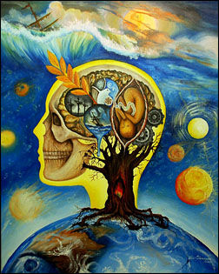
Н. Хомський запропонував розрізнення «мовної компетенції» (linguistic competence) і «мовного виконання» (linguistic performance), у зв’язку з чим мовна компетенція вважається генетично успадкованою універсальною граматикою.

Slide 19

Мова й мовлення
Л. В. Щерба : Мова як суспільне явище і засіб спілкування людей непіддатна безпосередньому спостереженню. Можна спостерігати лише мовлення окремих індивідуумів, їхню мовленнєву діяльність і як наслідок цієї діяльності – текст або сукупність текстів (мовний матеріал). Щерба об’єднував у мовній діяльності процеси говоріння і слухання, сприйняття і розуміння мовних повідомлень.

Slide 20

Мова – це 1) мовна структура (або система), внутрішня організація мовних одиниць (фонем, морфем, слів, речень), категорій (числа, роду, виду, стану і та ін.) і систем (фонетики, лексикології, морфології і синтаксису);
2) мовна норма, що склалася історично, здатна розвиватися і далі;
3) це мовленнєва діяльність мовців, які знають мову, її структуру та норму і використовують їх для того, щоб створювати мовленнєві витвори для вираження думок, волі, почуттів.

Slide 21
